Slide 1
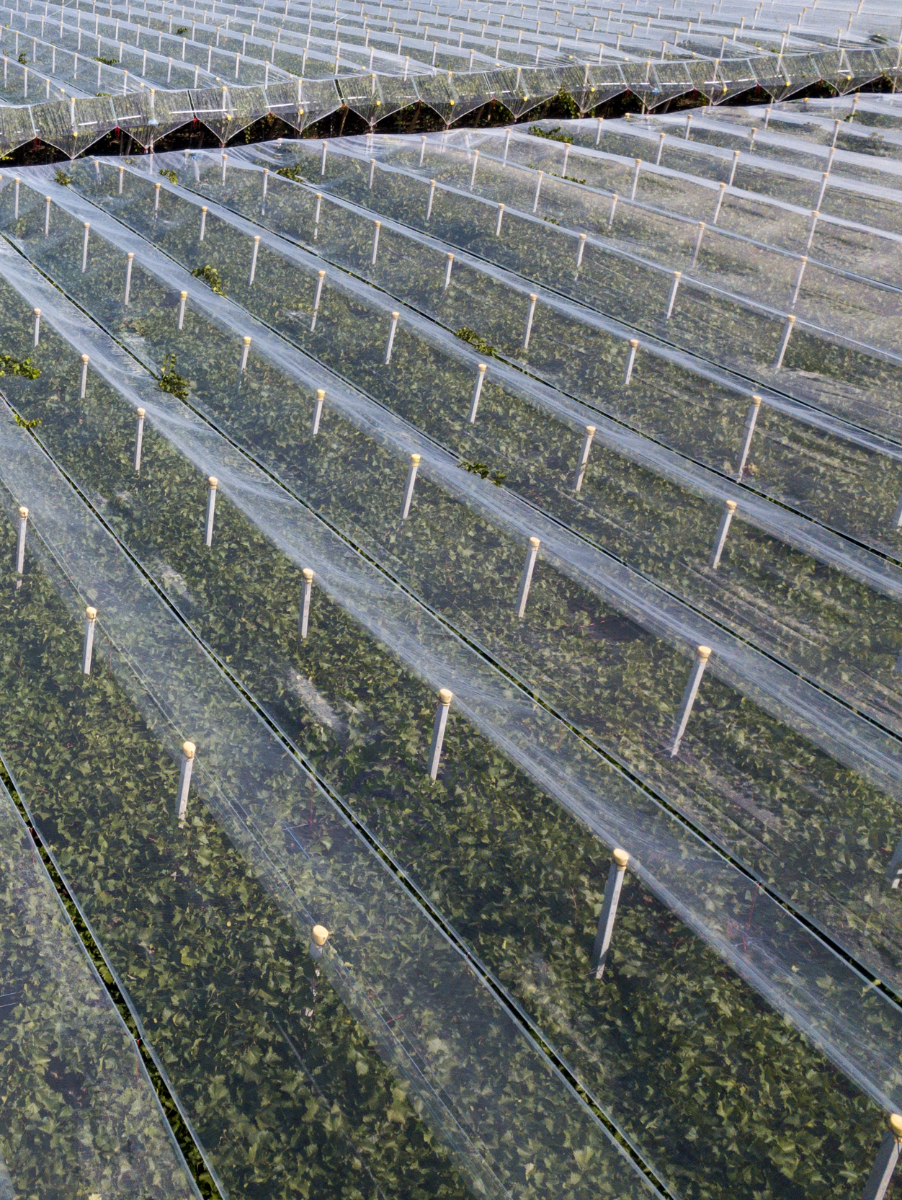
PREZENTARE INSTITUȚIONALĂ · 2026
Investim
în agricultura
Moldovei.
Programe de finanțare pentru fermierii
și producătorii agricoli din Republica Moldova.
ADMA · Agenția pentru Dezvoltarea și Modernizarea Agriculturii

Slide 2
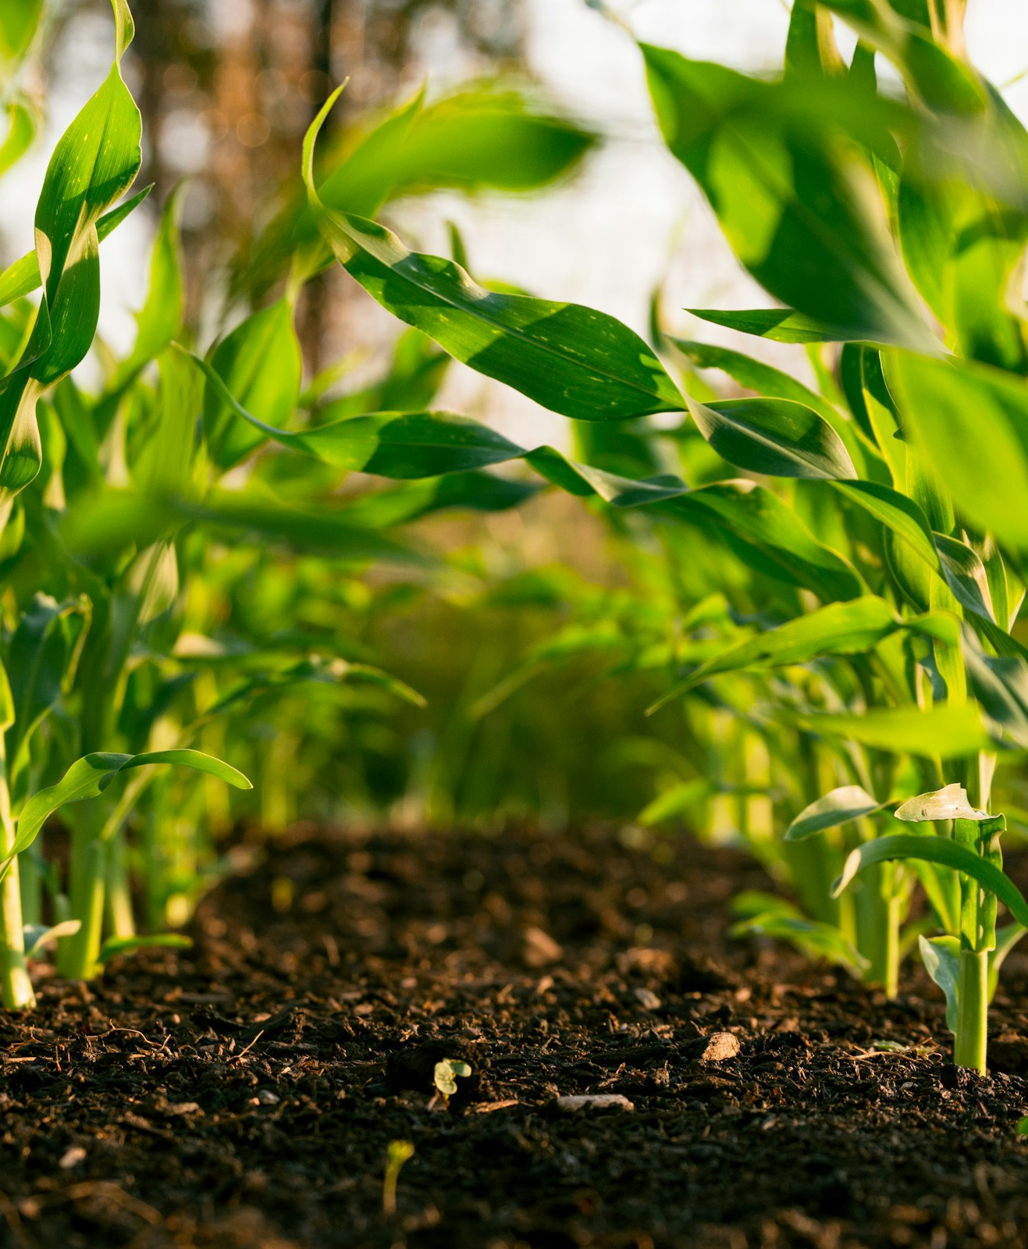
DESPRE NOI
Partenerul
de încredere
al fermierului.
Implementăm programe de finanțare accesibile pentru a moderniza agricultura Republicii Moldova și a crește competitivitatea producătorilor noștri pe piețele interne și externe.
„Transformăm investițiile în recolte mai bune.”

Slide 3
CE FINANȚĂM
Investim în agricultura modernă – de la inputuri la tehnologii performante.
01
02
03
04
Tehnică agricolă
Irigare
Sere
Suport și protecție
Tractoare, combine și atașamente
Picurare, aspersiune subterană, microaspersiune
Bloc, tunel, accesorii hidroponie
Sisteme antigrindină, antiploaie
și anti-îngheț
05
06
07
08
Energie regenerabilă
Digitalizare
Inputuri agricole
Post-recoltare
Agricultură de precizie, management inteligent
Fertilizanți și produse fitosanitare
Sortare, procesare, păstrare, logistică
Panouri solare, fotovoltaice

Slide 4
DE CE ADMA
Finanțare proiectată
pentru fermieri reali.
Condiții simple, costuri mici, decizii rapide. Fără gaj, fără birocrație inutilă.
< 2%
0%
Rapid
Special
dobândă
gaj
aprobare
tineri & femei
Costul cel mai mic
de pe piață
Nu îți punem afacerea
la risc
Decizie într-un
timp scurt
Condiții preferențiale
de finanțare

Slide 5
VOLUM CONTRACTE · 2023–2025
Investiții valoroase,
în creștere.
1.359
Peste 1,3 miliarde MDL contractate prin ADMA în ultimii trei ani bani transformați pentru tractoare, sisteme de irigare, sere și pentru alte necesități ale întreprinderilor agricole moderne.
milioane MDL
2023
2024
2025
TOTAL CUMULAT
433
409
517
mil MDL
mil MDL
mil MDL

Slide 6
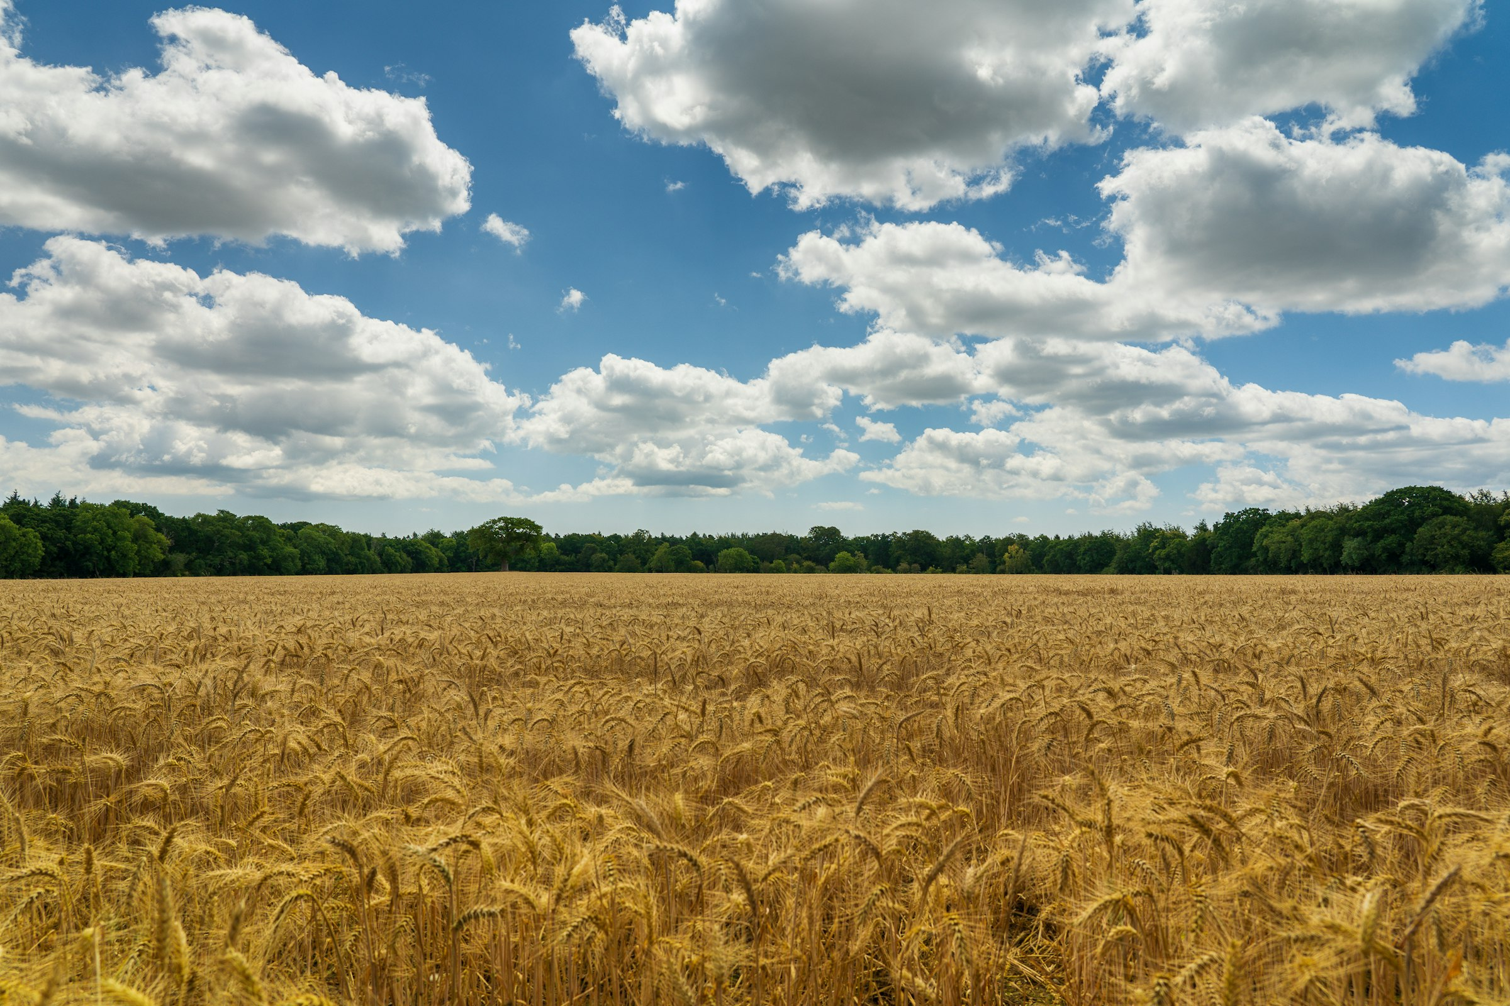
PROGRAM AFF · ASIGURAREA FERMIERILOR CU FERTILIZANȚI
AFF - Fertilizanți acum, plata în rate.
PLAFON
6.000.000 MDL
TVA 0% · Avans 15% · 1 an
Cumperi fertilizanți și produse fitosanitare cu doar 15% avans, restul în 12 luni.
Sol fertil, recoltă mai bună, fără presiune financiară la început de sezon.

Slide 7
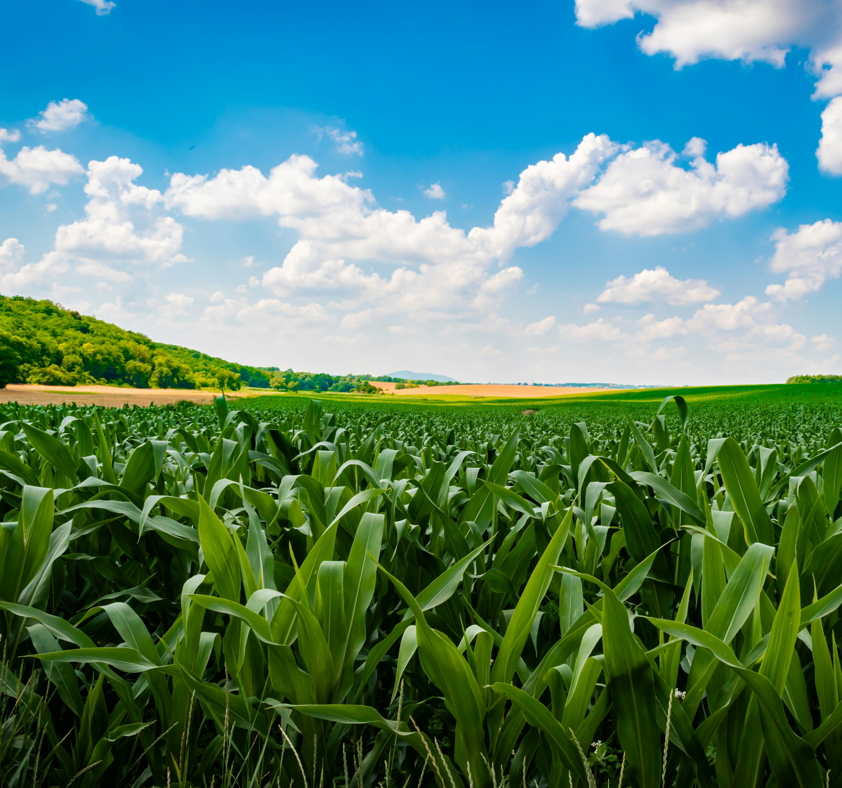
PROGRAM PUFF · PRODUSE FITOSANITARE ȘI FERTILIZANȚI
PUFF — Inputuri agricole în rate cu avans minim
PLAFON
6.000.000 MDL
TVA 0% · Avans 15% · 1 an
Pentru fermierii care vor recolta mai mult fără să-și blocheze cash-flow-ul.

Slide 8
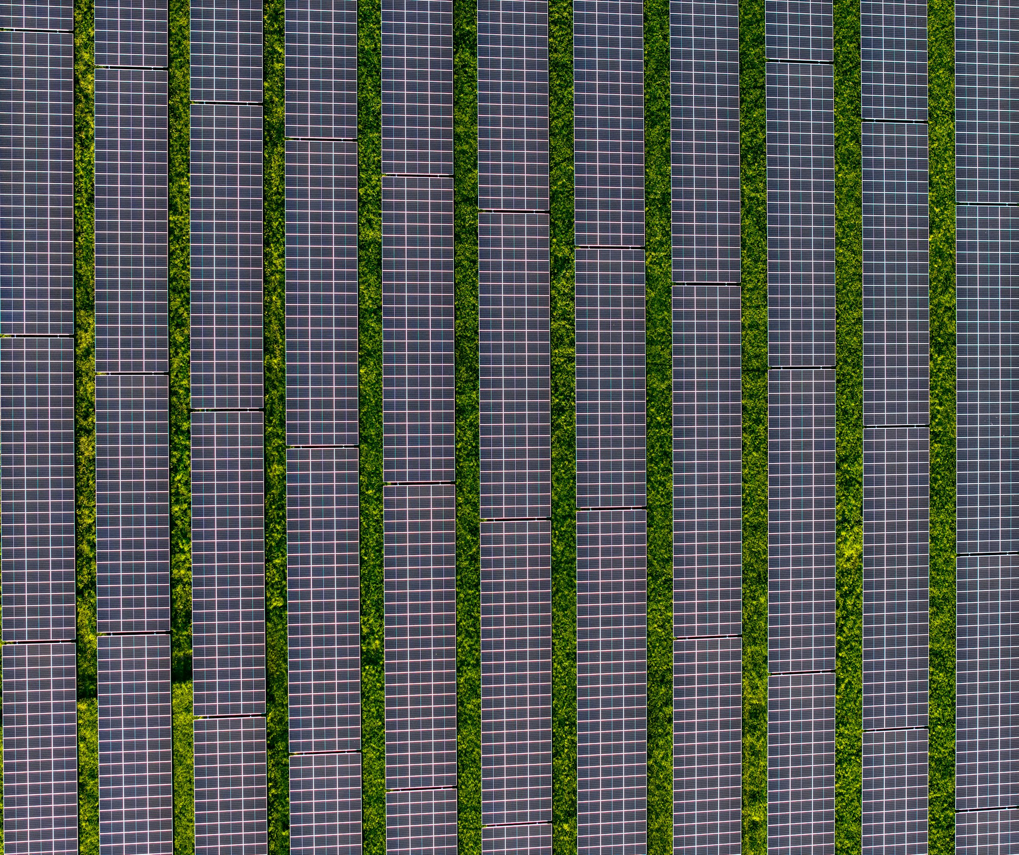
PROGRAM AGRIENERGY · ENERGIE REGENERABILĂ
AGRIENERGY — Produce singur energia.
PLAFON
2.500.000 MDL
TVA 0% · Avans 50% · 2 ani
Finanțare în rate pentru panouri solare, fotovoltaice și sisteme de încălzire.
Investiție o singură dată - economii pentru ani de zile.

Slide 9
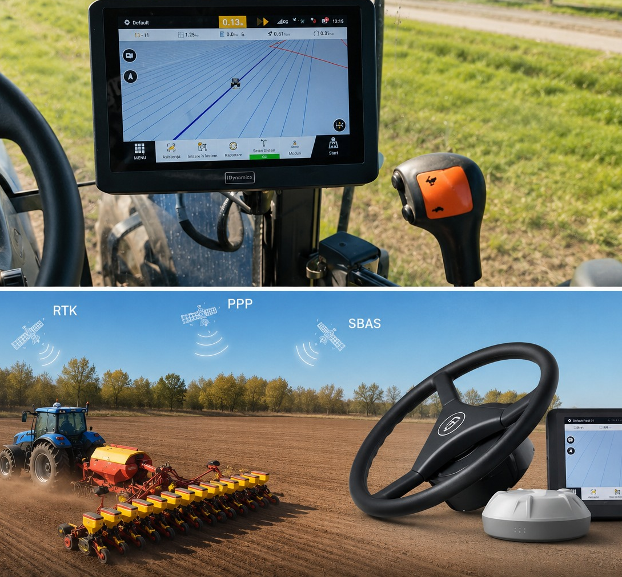
PROGRAM DIGITECH · TRANSFORMARE DIGITALĂ
DIGITECH —
Agricultura inteligentă începe aici.
PLAFON
700.000 MDL
TVA 0% · Avans 50% · 2 ani
Mai puțină muncă pe presupuneri.
Mai multe decizii pe date.

Slide 10
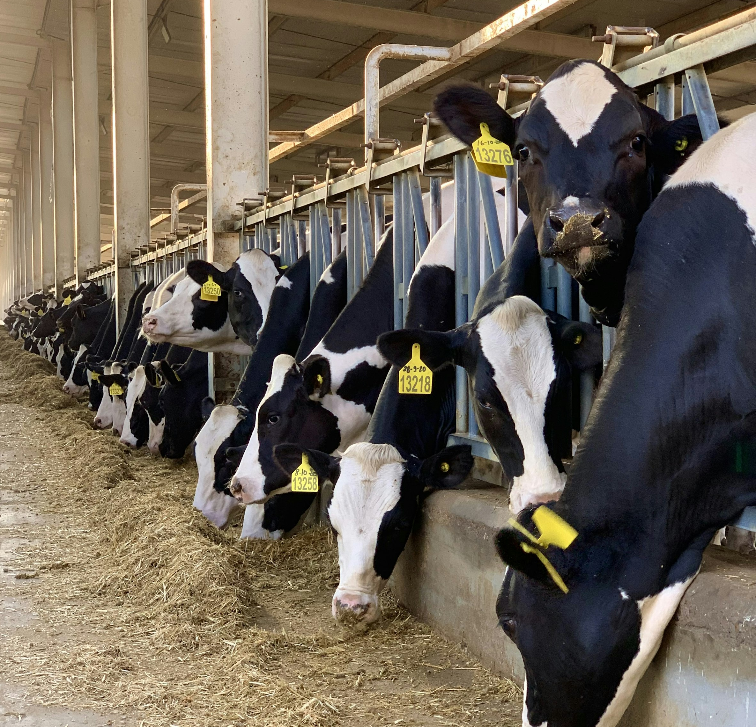
PROGRAM ZOOTECH · UTILAJE ZOOTEHNICE
ZOOTECH — Ferme zootehnice mai bine dotate.
PLAFON
2.500.000 MDL
TVA 0% · Avans 30% · 2 ani
Pentru animale sănătoase, fermă productivă.
30% avans, 2 ani pentru achitare.

Slide 11
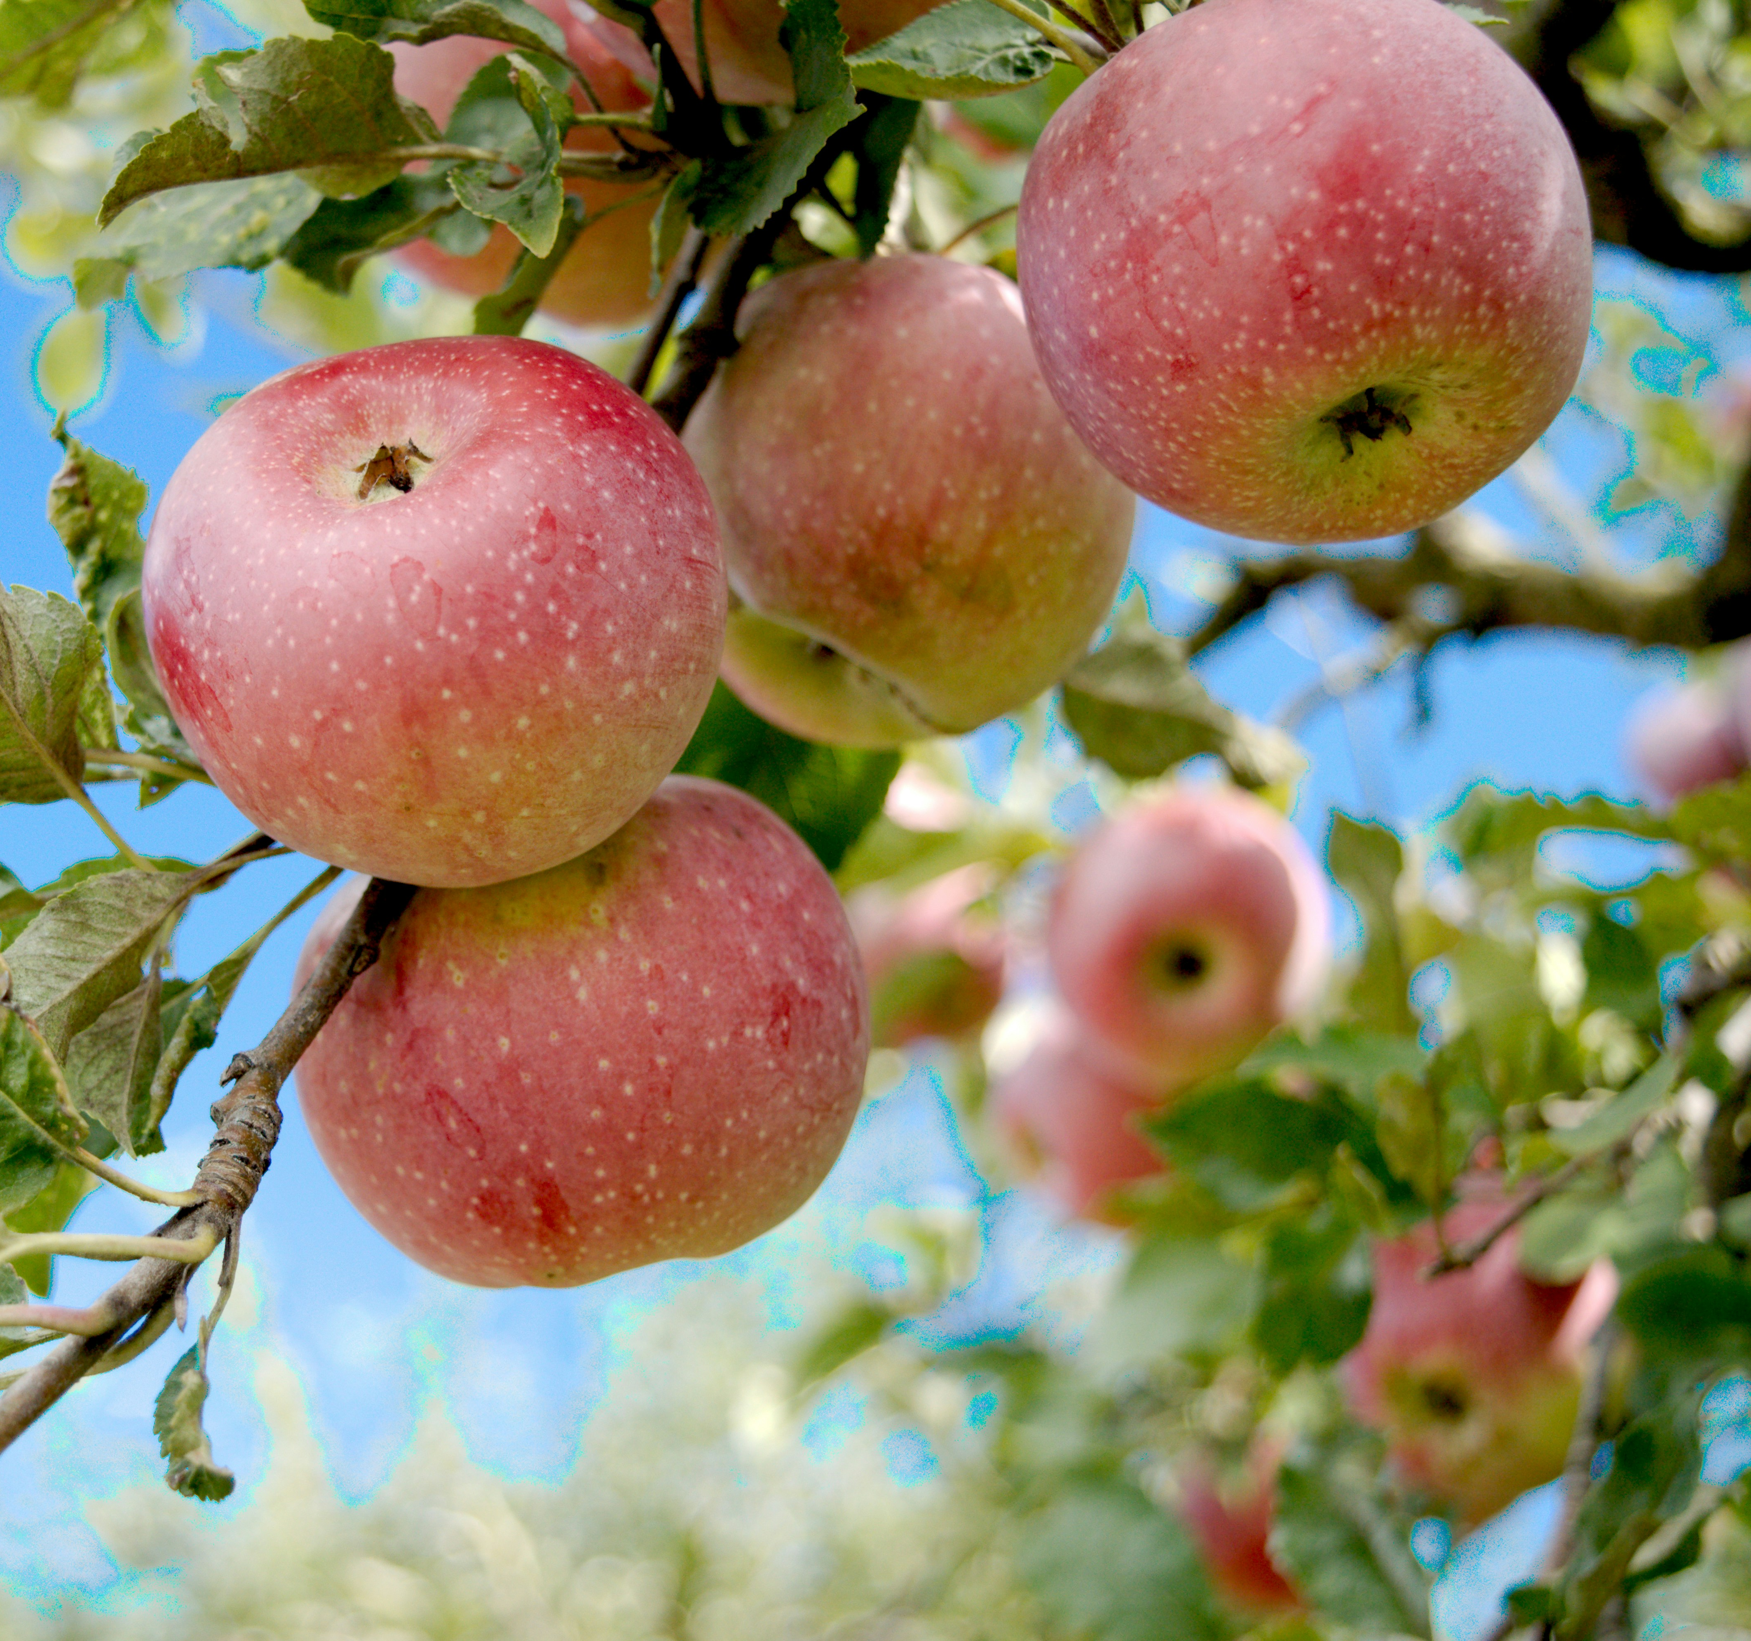
PROGRAM MAME · MODERNIZARE TEHNICĂ
MAME — mașini și echipamente agricole performante.
PLAFON
Fără limită
TVA 0% · Avans 25–50% · 2–3 ani
Tehnica modernă schimbă regulile jocului.
Fără limită superioară, TVA 0%.

Slide 12

PROGRAM PDSISM · IRIGARE LA SCARĂ MICĂ
PDSISM — Irigare inteligentă.
Agricultură durabilă.
PLAFON
5.500.000 MDL
TVA 0% · Avans 20% · 2 ani
Mai puțină apă risipită.
Mai multă recoltă pe hectar.

Slide 13
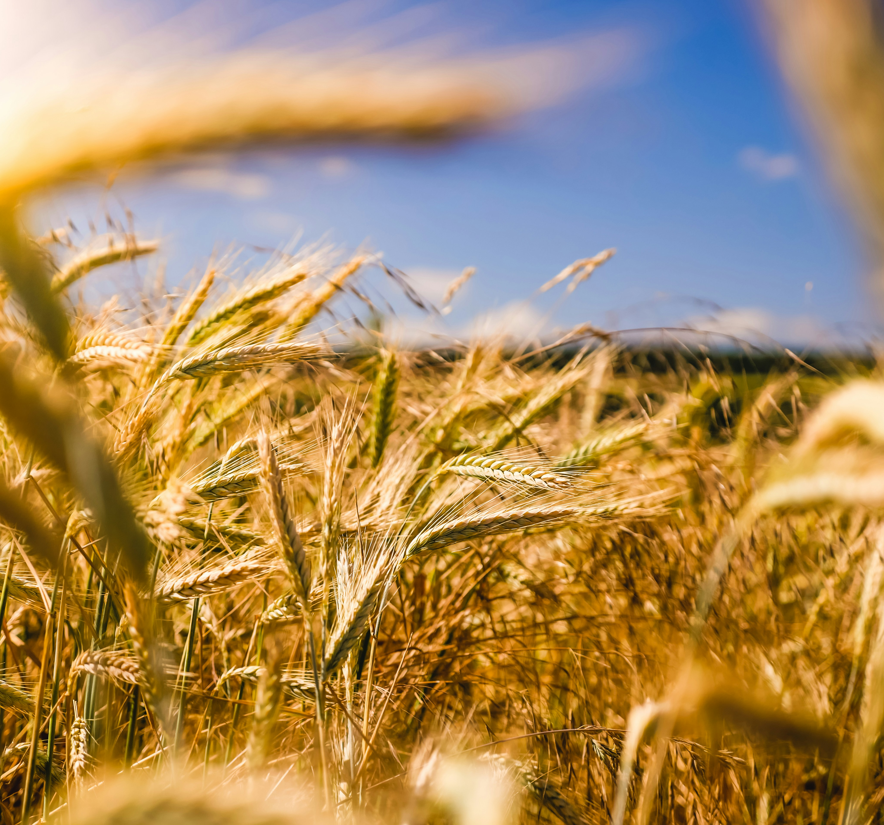
PROGRAM 2KR ȘI PAC · FERMIERI NEPRIVILEGIAȚI
2KR Incluziune financiară pentru toți fermierii.
PLAFON
Fără limită
TVA 0% · Avans 50% · 2 ani
Pentru ca toți fermierii Moldovei să aibă șansa la modernizare.

Slide 14
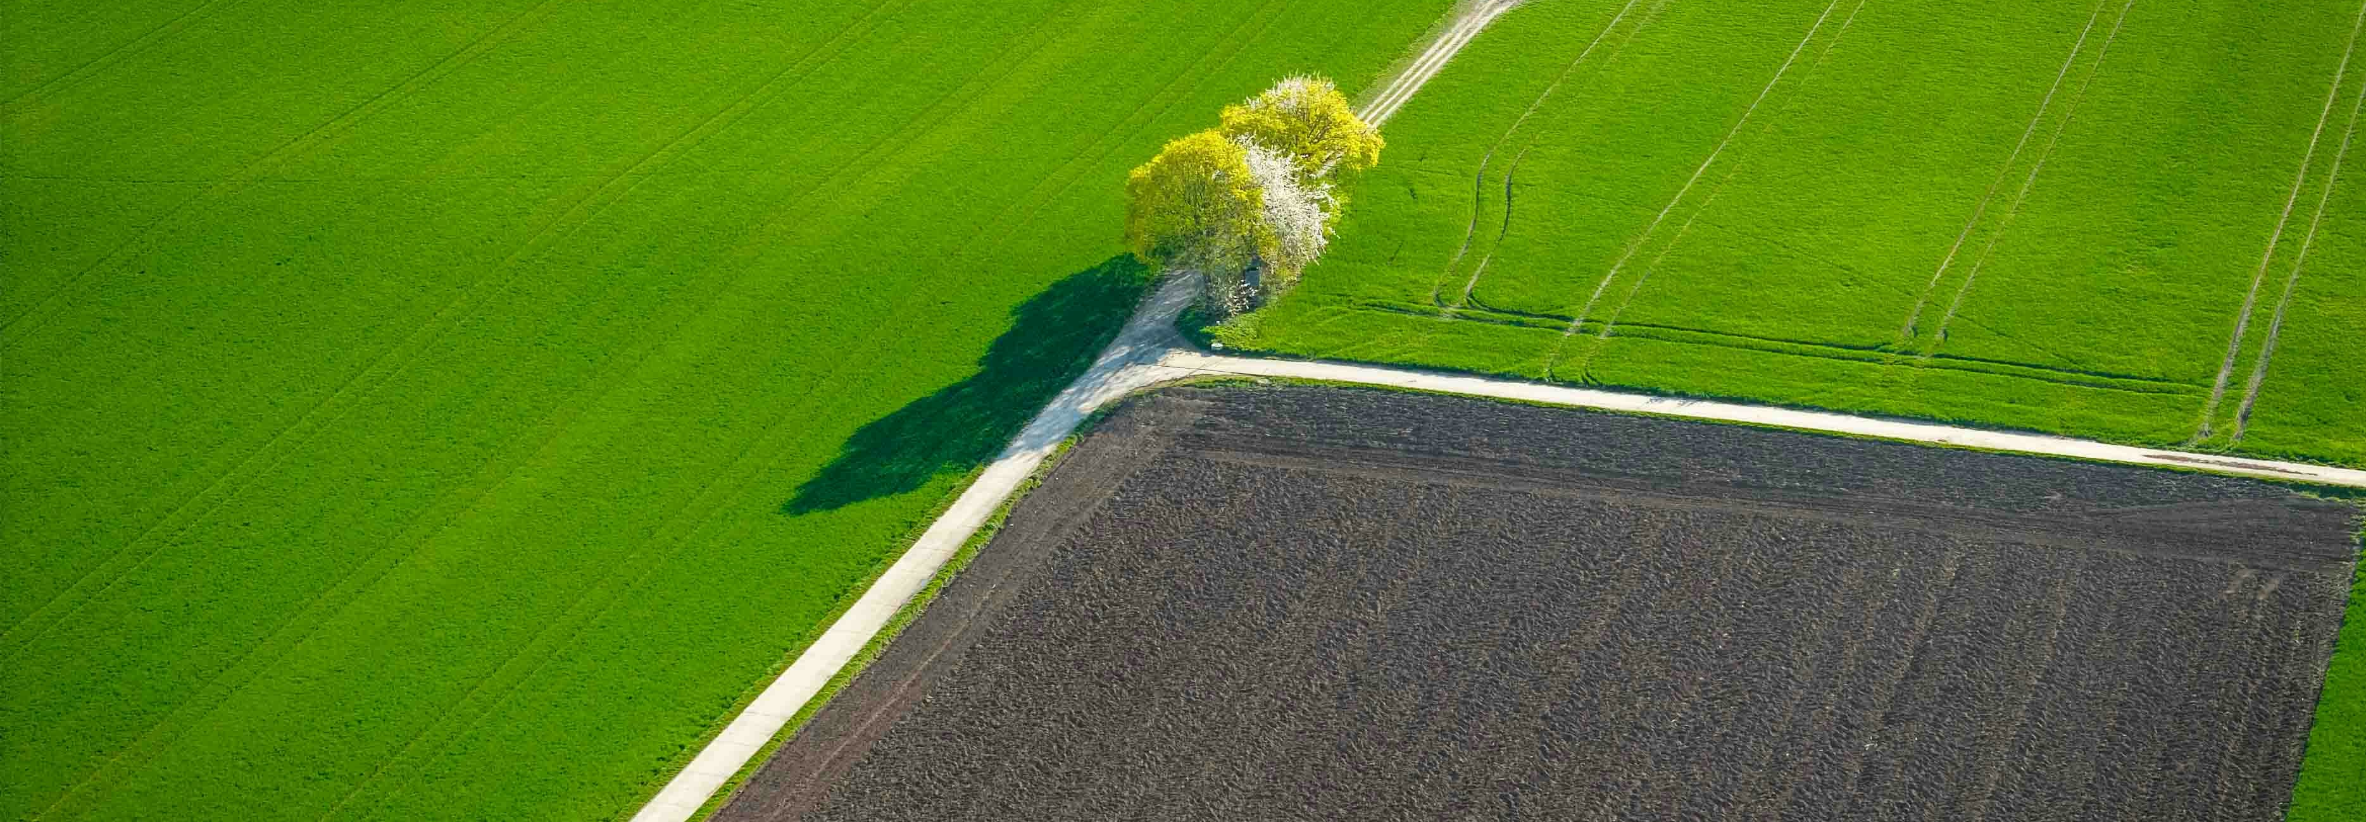
Vă mulțumim
CONTACT INSTITUȚIONAL
office@adma.gov.md · wwwwww.adma.gov.md ·
+373 22 278 463
Suport. Investiții. Dezvoltare.
Programe de finanțare pentru agricultura Republicii Moldova.

